Slide 1
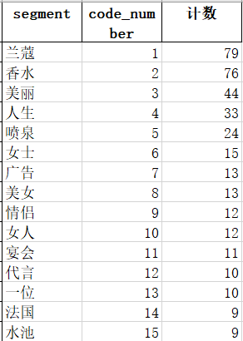

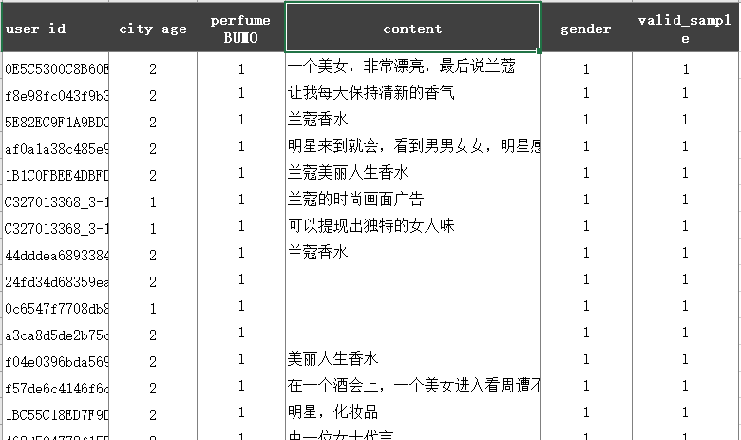
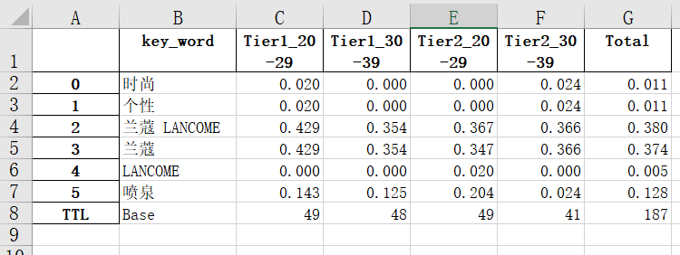
作业目的
1. 自动分词
原始数据
2. 自定义关键词抽取、统计
分人群

Slide 2
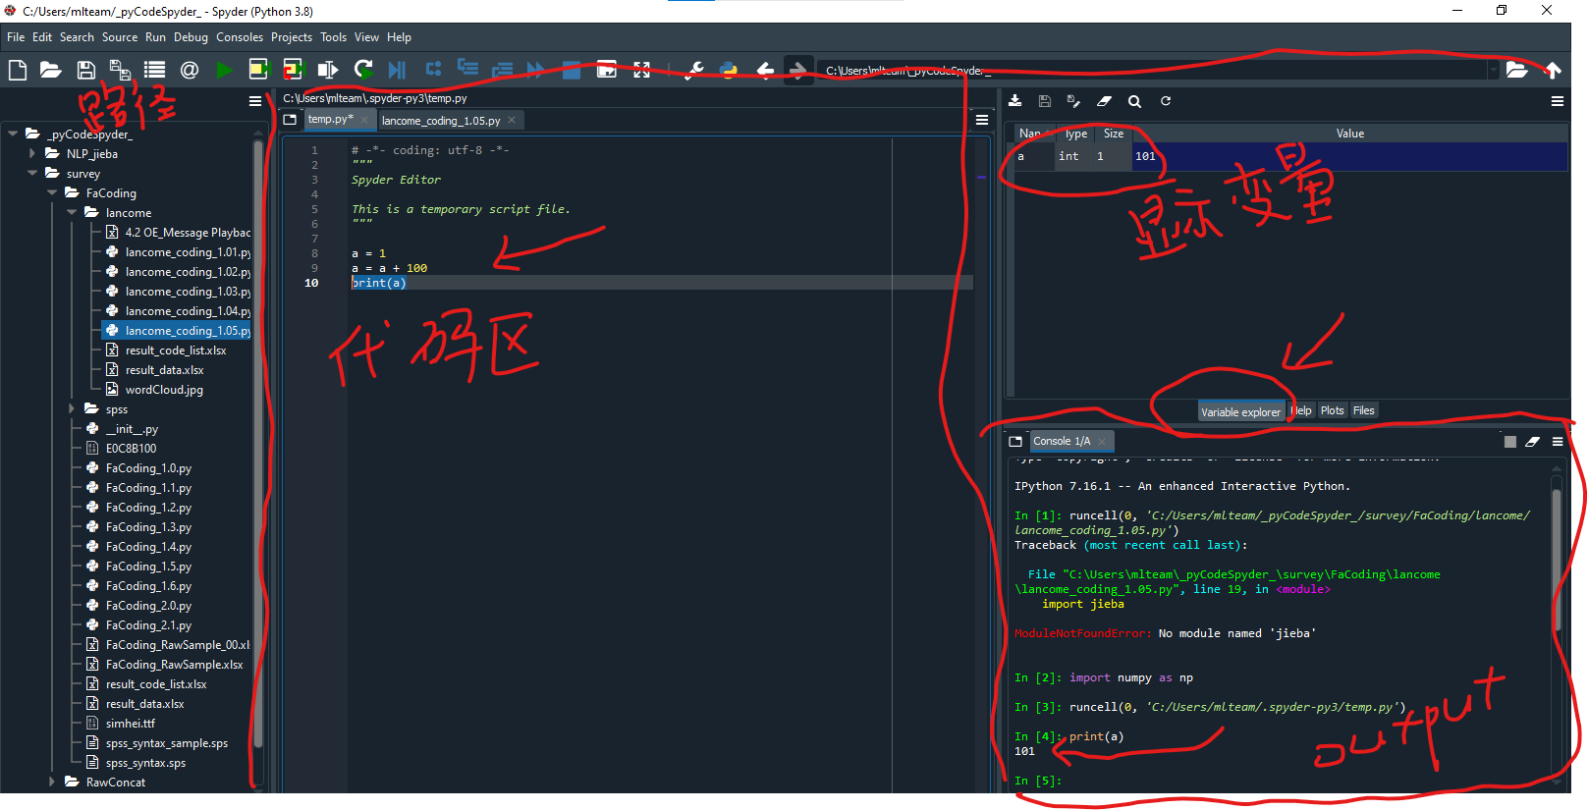

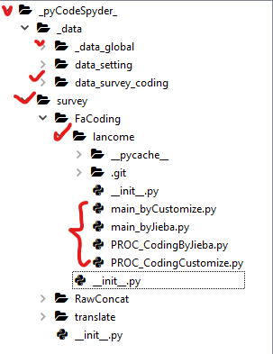
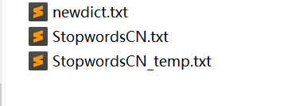
相关文件
的路径
1. 启动 Spyder
Spyder操作界面
整个的项目路径
C:User/mlteam下
2. 相关的文件路径
下层子目录的 _NLP_DICT/_dict_ti/下有3个
1.原始数据，2.输出数据
Main** 运行主文件（自动分词, 自定义2个）
PROC** 执行文件，一般不用动（自动分词, 自定义2个）

Slide 3
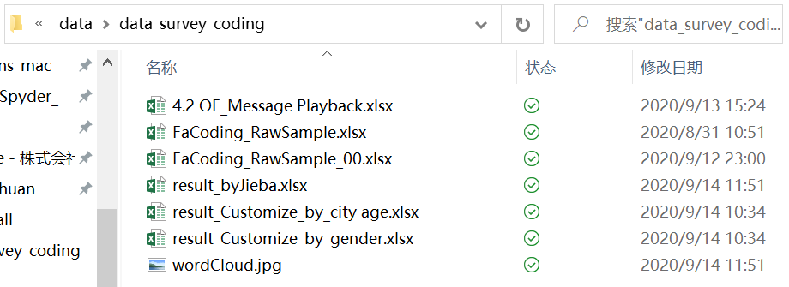
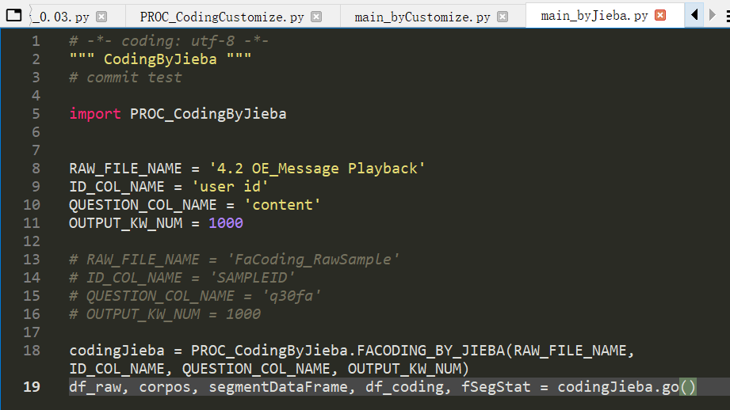
自动分词
：
变量定义
1. 原始文件复制到指定文件夹
Users/mlteam/_pyCodeSpyder_\_data\data_survey_coding
2. 点击打开main文件
main_byJieba.py
定义文件名
Id列名定义
FA列名定义
定义输出的codeList的长度
3. F5 运行（整个文件）
4. 在指定文件夹在确认result文件、wordcloud图片
C:User/mlteam/_pyCodeSpyder_\_data\data_survey_coding

Slide 4

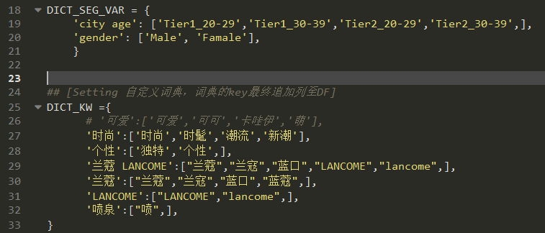
自动分词
：
变量定义
1. 原始文件复制到指定文件夹
Users/mlteam/_pyCodeSpyder_\_data\data_survey_coding
2. 点击打开main文件
main_byCustomize.py
文件名
Id列名定义
FA列名定义
定义人群细分变量的字典
*键值对的方式：
键(文本)-> 值(列表)
定义关键词、关键词的包含词字典 *方式同上
3. F5 运行（整个文件）
4. 在指定文件夹在确认result文件
C:User/mlteam/_pyCodeSpyder_\_data\data_survey_coding

Slide 5
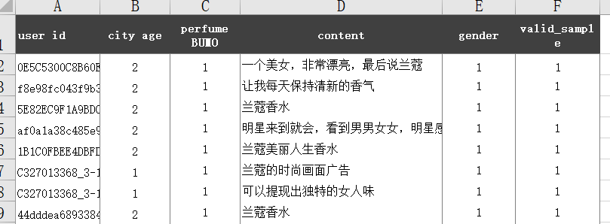
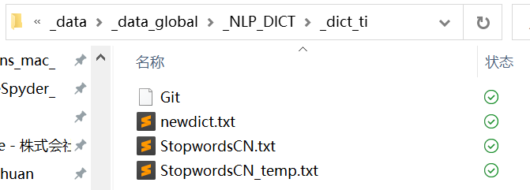
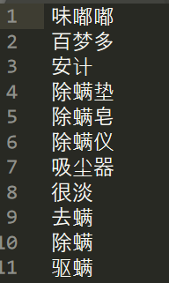
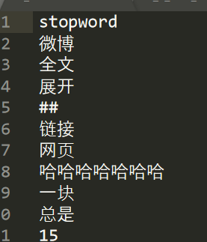
其他
1
1. 统计对象外
原始数据需要追加1列 valid_sample：1 为有效样本
2. 新词自定义（词库添加）
3. Stopword停用词（词库添加）
4. 原始数据列名命名规则 尽量 不要以数字开头、中间不要有空格
5. 本机安装： 下载 https://www.anaconda.com/products/individual
有些python库需在 cmd命令行下： pip install **** 安装

Slide 6
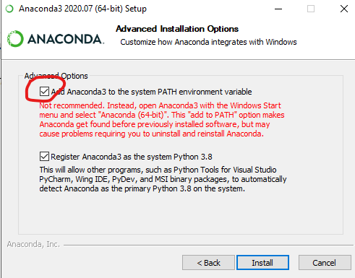
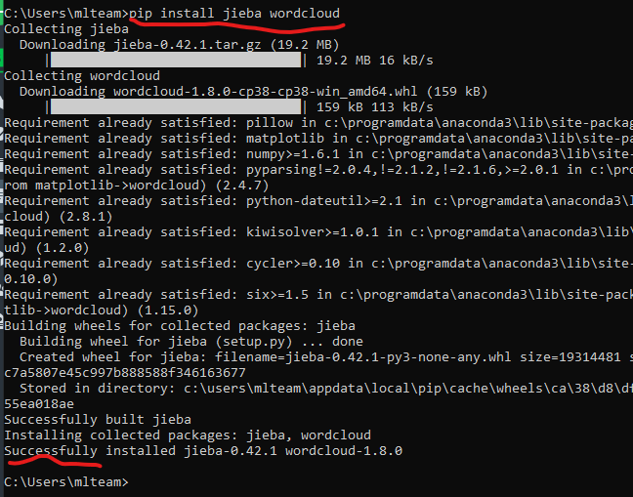
其他
2
编程环境初始设置
下载
https://www.anaconda.com/products/individual
* 过程中注意勾选添加环境变量即可
2. python库安装
-进入win命令行：
win+R -> cmd
- 添加库
pip install wordcloud
pip install jieba

